Slide 1
Managing the Network
Protokol Jaringan Komputer
Notes:
Chapter 11: Traffic Management
https://docs.clavister.com/repo/cos-core-administration-guide/doc/traffic_management.html
https://support.huawei.com/enterprise/en/doc/EDOC1100034222/88e2296a/licensing-requirements-and-limitations-for-bandwidth-management

Slide 2
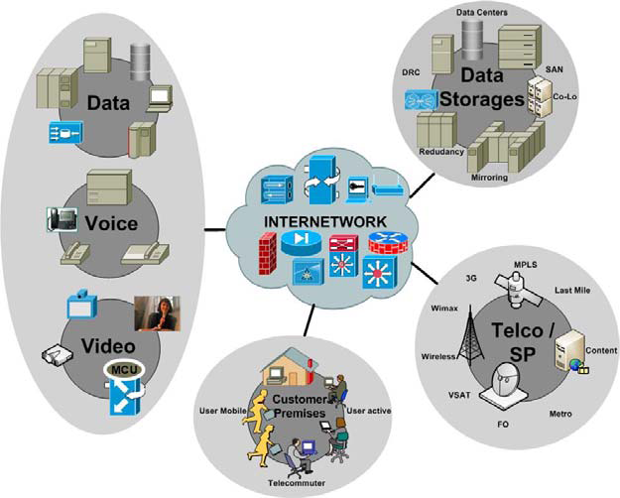
Network Management: Optimalisasi untuk mencapai High Reliability
Semakin banyak sistem jaringan internetwork yang digunakan maka akan membentuk suatu jaringan heterogen network yang semakin kompleks
Saat ini sangat dibutuhkan solusi network yang reliabilitasnya mencapai 100% uptime tanpa down.

Slide 3
SLA (Service Level Agreement)
Sebagai standar layanan yang diberikan oleh penyelenggara jasa kepada end user biasanya akan diatur dalam sebuah Service Level Agreement (SLA)
Namun bagaimana mengetahui suatu jaringan handal atau tidak telah menjadi perdebatan yang panjang dikarenakan banyak sekali melibatkan atribut dan faktor yang saling terkait.

Slide 4
Reliability
Kehandalan atau Reliability dapat diartikan sebagai suatu kemampuan dari sistem dan komponen yang terkait untuk meningkatkan performance pada suatu kondisi yang spesifik dalam suatu periode waktu tertentu, reliability juga sangat dipengaruhi oleh faktor availability.

Slide 5
Kebutuhan Manajemen Internetworking
Dibutuhkan suatu mekanisme monitoring dan manajemen internetworking agar kehandalan sistem tetap terjaga, pengawasan 24 jam terus menerus tanpa henti untuk menjamin availability layanan, maka diperlukan suatu bagian pada unit departemen ICT yang disebut Network Operations Center (NOC), bagian ini bertugas untuk memantau dan memonitor system secara keseluruhan, seperti menangani kesalahan atau penanganan pengembalian layananan, Pengaturan konfigurasi layanan, Pengaturan performa dan traffic management, Pengaturan permasalahan keamanan, Pengaturan pencatatan, Pengaturan Laporan, Pengaturan Inventori peralatan, Data Gathering dan analisa awal.

Slide 6
Salah satu pekerjaan yang mungkin paling sulit untuk dilakukan adalah mengatur / memanaged banyak peralatan jaringan, seperti, router, gateway, server dsb.
Proses manajemen peralatan jaringan dapat dilakukan dengan mudah dari satu komputer tanpa perlu secara fisik mengkonfigurasi di muka masing-masing alat satu per satu.

Slide 7
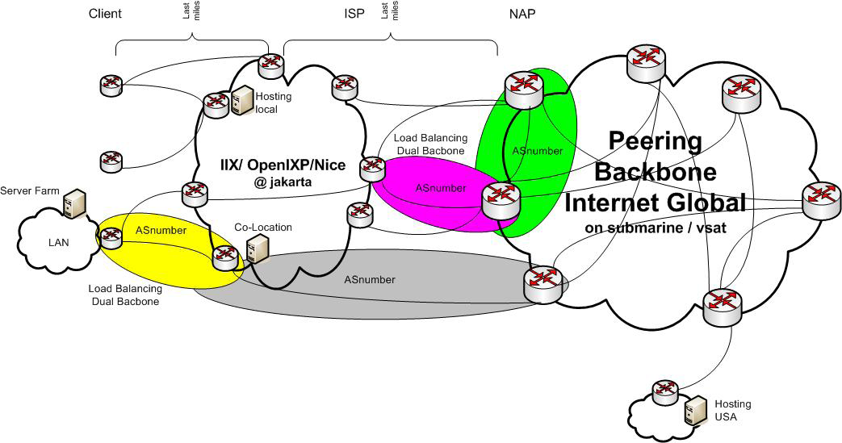
Infrastruktur Jaringan sebuah Provider

Slide 8
SNMP
Simple Network Management Protokol (SNMP) adalah sebuah protocol yang digunakan sebagai standar untuk melakukan pengaturan perangkat-perangkat jaringan.
Dengan bantuan tools / daemon lain dapat Mengumpulkan dan memanipulasi informasi network dengan mengumpulkan informasi baseline dengan interval waktu tertentu. SNMP dapat digunakan untuk mengonfigurasi device yang jauh, memantau unjuk kerja jaringan, mendeteksi kesalahan jaringan atau akses yang tidak cocok, dan mengaudit pemakaian jaringan.

Slide 9
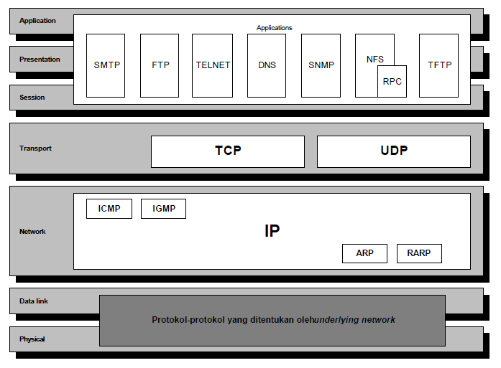
SNMP pada Protokol TCP/IP

Slide 10
SNMP
3 Konsep dasar pada SNMP:
Manager
Agent
Management Information Based (MIB)

Slide 11
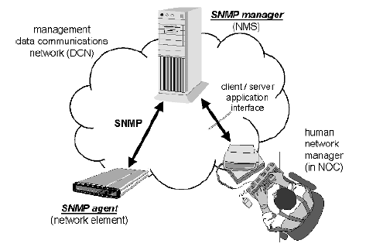
SNMP menjelaskan keterhubungan client/server.
dieksekusi dari perangkat jaringan jarak jauh dan menyediakan informasi ke manager tentang status dari perangkat
SNMP Agent berupa : Network bridges, gateways, routers
Program client disebut Network Manager yang membuat hubungan virtual ke program server (disebut SNMP Agent)

Slide 12
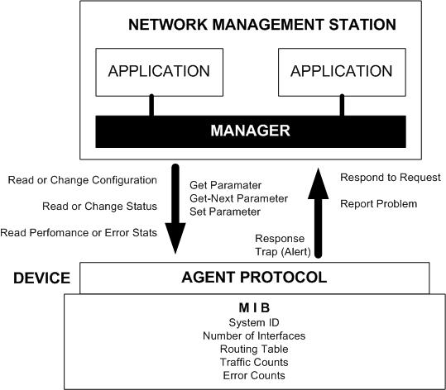

Slide 13
Database, yang dikendalikan oleh SNMP agent, disebut dengan SNMP Manajemen Information Base (MIB)
Petunjuk yang diberikan oleh manager jaringan sebagai client kepada SNMP agent terdiri dari identifier dari variabel SNMP (dapat dalam bentuk MIB object identifier atau MIB variabel) bersama dengan instruksi untuk mendapatkan (get) nilai bagi identifier, atau mengatur (set) identifier berdasarkan nilai yang baru.
Melalui penggunaan variabel private MIB, SNMP agent dapat disesuaikan untuk macam-macam perangkat yang spesifik, contohnya seperti : network bridges, gateways, dan routers. Ketentuan variabel MIB didukung oleh agent khusus digabungkan dalam file deskriptor, ditulis dalam format Abstract Syntax Notation (ASN.1), disediakan bagi program client manajemen jaringan, sehingga mereka dapat mengetahui variabel MIB dan kegunaannya.

Slide 14
Konfigurasi dan pemasangan SNMP yang tepat, memungkinkan sebuah system dapat:
Mengetahui detail setiap peralatan dalam jaringan.
Menentukan lokasi dimana dan kapan integritas sebuah jaringan
Memantau kinerja peralatan secara langsung
Intelligent alarm management
Hal-hal seperti ini akan meningkatkan:
Reliabilitas
Menurunkan downtime,
Meningkatkan layanan jaringan

Slide 15
Cara SNMP Melakukan Pengaturan Jaringan
Setiap peralatan dalam jaringan didefinisikan dalam sebuah file data yang disebut Management Information Base (MIB)
MIB didefinisikan sebuah peralatan sebagai himpunan objek yang dapat dikendalikan yang nilainya dapat dibaca dan diubah dari SNMP manager.
Setiap element peralatan harus terdaftar dalam MIB agar dapat dimonitor dari SNMP Manager.
Pengembang peralatan SNMP devices dapat membuat MIB sendiri yang unik yang terdiri dari informasi peralatan yang tidak didefinisikan dalam MIB generic
Proxy agent sangat dibutuhkan dalam mengkumpulkan informasi tentang jaringan SNMP proxy agent akan mendefinisikan berapa banyak peralatan non SNMP yang dapat tergabung dalam jaringan. Peralatan yang tidak dibuat untuk SNMP tidak mempunyai MIB sendiri.

Slide 16
Anomally and Failure
Dengan terintegrasinya banyak perangkat dalam suatu jaringan yang heterogeneous, maka akan semakin banyak permasalah teknis yang mungkin muncul. Anomaly atau ketidaknormalan dapat terjadi sewaktu-waktu, misalnya
tingginya traffic bandwidth inbound-outbound diluar kebiasaan, biasanya masalah ini berasal dari serangan worm atau rusaknya interface di perangkat,
akses oleh login user tertentu yang terjadi di luar jam kerja,
pada saat terjadi perubahan cuaca, seperti hujan atau berkabut beberapa peralatan sangat tinggi pemakaian interfacenya, padahal tidak ada yang mengakses

Slide 17
Adanya trafik data yang sangat besar mengarah ke atau dari jaringan, (iv) beberapa perangkat akan memberikan informasi disaat sistemnya akan error
terjadi akses ke port-port diluar unknow port number yang biasanya aksi dari malicious code atau hacking.
Threats juga dapat menyebabkan terjadinya anomaly dan failure seperti Malicious Code (Trojan, Worm, Backdoors, Botnet, Spyware, Rootkit), DoS / DDoS, Ping of Death, Buffer overflows, biasanya akibat dari ancaman dan serangan threats ini akan menyebabkan network menjadi terganggu dari sisi performance dan availability nya.

Slide 18
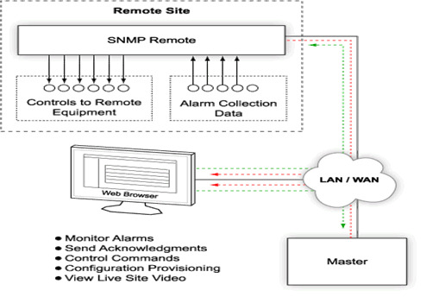
Pengendali jaringan berbasis alarm dengan SNMP dapat dilakukan dari web browser.

Slide 19
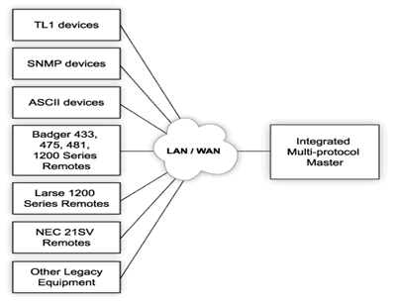
Sedangkan skema pengendalian peralatan yang dibangun dengan device yang berbeda, baik yang mendukung SNMP dan non SNMP dapat dilihat sebagai berikut.

Slide 20
Kelebihan dan kekurangan SNMP
SNMP punya banyak kelebihan, yang terbesar adalah karena sudah diterapkan secara luas
SNMP Agents disediakan untuk perangkat jaringan yang terhubung dengan komputer, ke bridges, modem, printer

Slide 21
Kekurangan
SNMP adalah protokol yang sangat sulit untuk diterapkan, dengan aturan pengkodean yang rumit.
SNMP juga bukan protokol yang efisien, dimana bandwidth di sia-siakan dengan informasi yang tidak dibutuhkan, seperti versi dari SNMP (ditransmisikan pada setiap pesan SNMP) dan panjang data serta deskriptor data bolak-balik melalui tiap message.

Slide 22
SNMP Message Standard
Empat jenis message SNMP adalah:
“get” permintaan untuk mengembalikan nilai dari objek yang telah diberi nama;
“get-next” permintaan untuk mengembalikan nama berikutnya (dan nilainya) dari objek berikutnya yang didukung oleh perangkat jaringan dengan memberikan penamaan SNMP yang valid.;
“set” permintaan untuk mengatur objek yang telah diberi nama dengan memberikan nilai tertentu;
“trap” pesan telah jelas, dibangkitkan secara asynchronous oleh perangkat jaringan, untuk memberitahukan manager jaringan adanya permasalahan yang timbul pada perangkat.
Tiap jenis message tersebut memenuhi persyaratan tertentu dari manager jaringan.

Slide 23
Get Request. Nilai tertentu dapat diambil melalui perintah “get” untuk menentukan performansi dan keadaan dari perangkat. Biasanya banyak nilai dan parameter dapat ditentukan melalui SNMP tanpa melakukan keterhubungan dengan logging ke dalam perangkat atau menentukan hubungan TCP dengan perangkat.
Get Next Request. Standard manager jaringan untuk melewati semua nilai SNMP dari perangkat (menggunakan perintah “get-next”) untuk menentukan semua nama dan nilai yang didukung oleh pengoperasian perangkat. Hal ini bisa dilaksanakan, dimulai dengan objek SNMP pertama yang akan dilihat, melihat nama berikutnya dengan “get-next” dan operasi ini diulang sampai pesan kesalahan muncul (mengindikasikan bahwa semua nama objek MIB telah dilewati.)
Set Request. Standard SNMP menyediakan metode yang mengakibatkan aksi yang berhubungan dengan perangkat (menggunakan “set” request) untuk menyelesaikan aktifitas seperti mematikan antarmuka, memutuskan hubungan user, mengosongkan register, dan sebagainya. Juga menyediakan cara menkonfigurasikan dan mengendalikan perangkat jaringan melalui SNMP.
Trap Message. Standard SNMP menyediakan mekanisme dimana perangkat dapat “menghubungi” manager jaringan dengan keinginannya sendiri (melalui message “trap”) untuk memberitahukan manager tentang permasalahan pada perangkat. Biasanya tiap perangkat pada jaringan dikonfigurasikan dengan kemampuan trap SNMP kepada satu atau lebih perangkat jaringan lainnya yang menunggu kiriman trap tersebut.

Slide 24
Semua jenis message diatas dikodekan dalam bentuk message yang disebut “Protocol Data Units” (PDU) yang dipertukarkan antar perangkat SNMP. Format sebenarnya dari message tersebut tidak selalu sederhana atau mudah, untungnya kerumitan tersebut tertutupi oleh perangkat lunak manajemen jaringan.

Slide 25
Standard Managed Object
Daftar dari nilai yang di-support objek, disebut “Manajemen Information Base” (MIB). Bentuk ini sering digunakan sebagai cara yang baik untuk menggambarkan semua objek SNMP atau bagian dari hirarki SNMP, singkatnya MIB adalah database yang diterapkan pada semua data atau bagiannya yang berhubungan dengan jaringan.
Jenis nilai SNMP dijelaskan pada dokumen RFC-1213 (spesifikasi utama untuk SNMP). MIB standard yang termasuk didalamnya adalah jenis objek untuk mengukur dan memonitor aktifitas IP, aktifitas TCP, aktifitas UDP, router IP, koneksi TCP, antarmuka, dan deskripsi sistem yang umum. Tiap nilai ini dinyatakan dengan nama resmi (seperti “sysUpTime”, yang maksudnya waktu jalannya sistem sejak diaktifkan) dan juga mempunyai nilai numerik yang dinyatakan dalam notasi titik (seperti “1.3.6.1.2.1.1.3.0”, yang merupakan “object identifier” bagi “sysUpTime”).

Slide 26
QoS Modular QoS Command-Line Interface Configuration Guide, Cisco IOS XE Fuji 16.8.x
https://www.cisco.com/c/en/us/td/docs/ios-xml/ios/qos_mqc/configuration/xe-16-8/qos-mqc-xe-16-8-book/qos-pkt-policing.html
Notes:
https://github.com/MohamedShehta2000/Secure-Company-Project1-DEPI-OCT-2024
https://github.com/MohamedShehta2000/Secure-Company-Project1-DEPI-OCT-2024

